Slide 1

UBND HUYỆN AN LÃO
TRƯỜNG MẦM NON SAO SÁNG
BÁO CÁO
THIẾT KẾ MÔI TRƯỜNG GIÁO DỤC MỞ TẠI CÁC NHÓM LỚP MẦM NON
Năm học 2021-2022
Người báo cáo: Phạm Thị Phượng
Chức vụ: Phó Hiệu trưởng

Slide 2
Báo cáo thiết kế môi trường mở lấy trẻ làm trung tâm
I. ĐẶC ĐIỂM TÌNH HÌNH
1. Đội ngũ
- Tổng số CBQL, giáo viên, nhân viên hiện tại: 60 đ/c
+ Trong đó CBQL: 5 đ/c; GV: 40 đ/c; Nhân viên: 15 đ/c;
2. Trình độ (không tính bảo vệ)
- Trình độ trên chuẩn: 50 đồng chí đạt 89,3%;
- Trình độ chuẩn: 6 đồng chí đạt 10,7%;
- Trình độ tin học, ngoại ngữ: 56 đồng chí đạt 100%

Slide 3
Báo cáo thiết kế môi trường mở lấy trẻ làm trung tâm
3. Số lớp, số học sinh
+ Tổng số lớp 17 lớp
Trong đó: 2 lớp: Nhà trẻ 24-36 tháng tuổi
15 lớp MG (5 lớp 3-4 T; 5 lớp 4-5 tuổi; 5 lớp 5-6 tuổi)
Tổng số học sinh 436 học sinh

Slide 4
Báo cáo thiết kế môi trường mở lấy trẻ làm trung tâm
+ Hoạt động chủ đạo của trẻ mầm non là "Học bằng chơi, chơi bằng học". Nên ngay từ đầu năm học trường MNSS đã xác định việc xây dựng môi trường giáo dục lấy trẻ làm trung tâm là thực sự cần thiết và rất quan trọng.
+ Một môi trường sạch sẽ, phong phú, hấp dẫn, an toàn, ấm áp, thân thiện có sự bố trí khu vực chơi, góc chơi, nội dung chơi và học, thuận tiện có ý nghĩa to lớn không chỉ đối với sự phát triển thể chất của trẻ, mà còn thỏa mãn nhu cầu nhận thức, mở rộng hiểu biết, kích thích trẻ hoạt động tích cực, sáng tạo.
+ Xây dựng tốt môi trường giáo dục trong lớp là phương tiện, điều kiện để trẻ phát triển toàn diện 5 lĩnh vực phát triển, tạo tiền đề vững chắc cho trẻ vào lớp 1.

Slide 5
Báo cáo thiết kế môi trường mở lấy trẻ làm trung tâm
4. Thuận lợi
- Nhà trường luôn nhận được sự quan tâm lãnh đạo chỉ đạo của các cấp các ngành đặc biệt là sự quan tâm chỉ đạo sát sao của PGD&ĐT huyện An lão.
- Nhà trường trang bị tương đối đầy đủ về cơ sở vật chất phục vụ cho hoạt động chăm sóc và giáo dục trẻ; Định hướng chuyên môn xây dựng kế hoạch, thiết kế môi trường giáo dục, chỉ đạo giáo viên áp dụng tổ chức các nội dung giáo dục lấy trẻ làm trung tâm.
- Đội ngũ cán bộ giáo viên trẻ, nhiệt tình, ham học hỏi, tâm huyết, có trách nhiệm, có kỹ năng thiết kế tạo môi trường giáo dục mở cho trẻ khá tốt.

Slide 6
Báo cáo thiết kế môi trường mở lấy trẻ làm trung tâm
4. Thuận lợi
- Giáo viên nắm chắc được các nội dung, các tiêu chí, nguyên tắc xây dựng môi trường giáo dục lấy trẻ làm trung tâm từ đó tổ chức khá tốt các HĐVC cho trẻ.
- Giáo viên tích cực sưu tầm nguyên vật liệu, làm đồ dùng đồ chơi để tạo môi trường giáo dục lấy trẻ làm trung tâm cho trẻ theo chủ đề.
- Phụ huynh học sinh quan tâm và phối hợp tốt với nhà trường, lớp trong việc chăm sóc giáo dục trẻ, xây dựng, tu sửa cơ sở vật chất, bổ xung các trang thiết bị, nguyên học liệu giúp cô và trẻ cùng tạo môi trường giáo dục an toàn cả về thể chất và tinh thần.

Slide 7
Báo cáo thiết kế môi trường mở lấy trẻ làm trung tâm
5. Khó khăn
+ Xây dựng môi trường mở lấy trẻ làm trung tâm là mục tiêu của nhà trường. Song đi sâu vào thực hiện vẫn còn gặp rất nhiều khó khăn đặc biệt là cơ sở vật chất, đồ dùng đồ chơi còn ít hiện đại, đa số chưa đồng bộ do ngân sách chi cho giáo dục còn ít, phụ huynh kinh tế mặt bằng chung còn thấp;
+ Một số giáo viên trẻ chưa có nhiều kinh nghiệm trong việc tạo môi trường giáo dục lấy trẻ làm trung tâm.
+ Công tác phối kết hợp của một số phụ huynh với nhà trường và giáo viên trong công tác chăm sóc, nuôi dưỡng, giáo dục trẻ còn hạn chế.

Slide 8
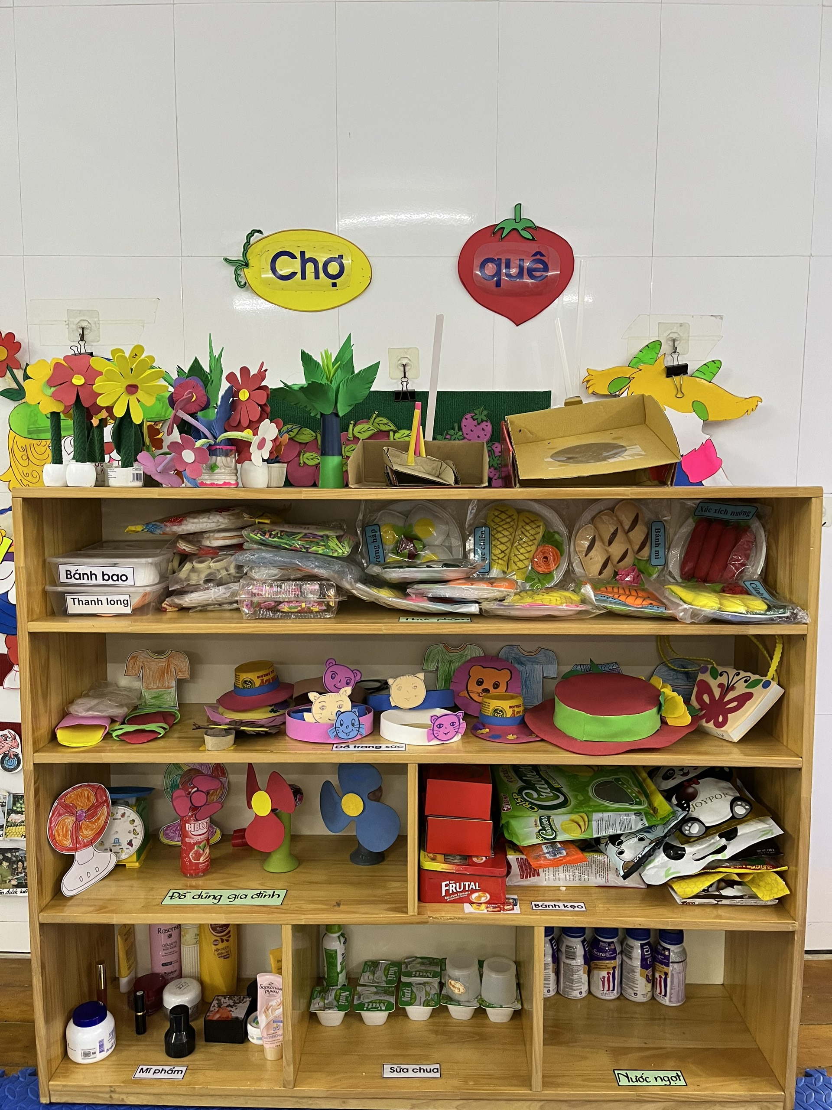
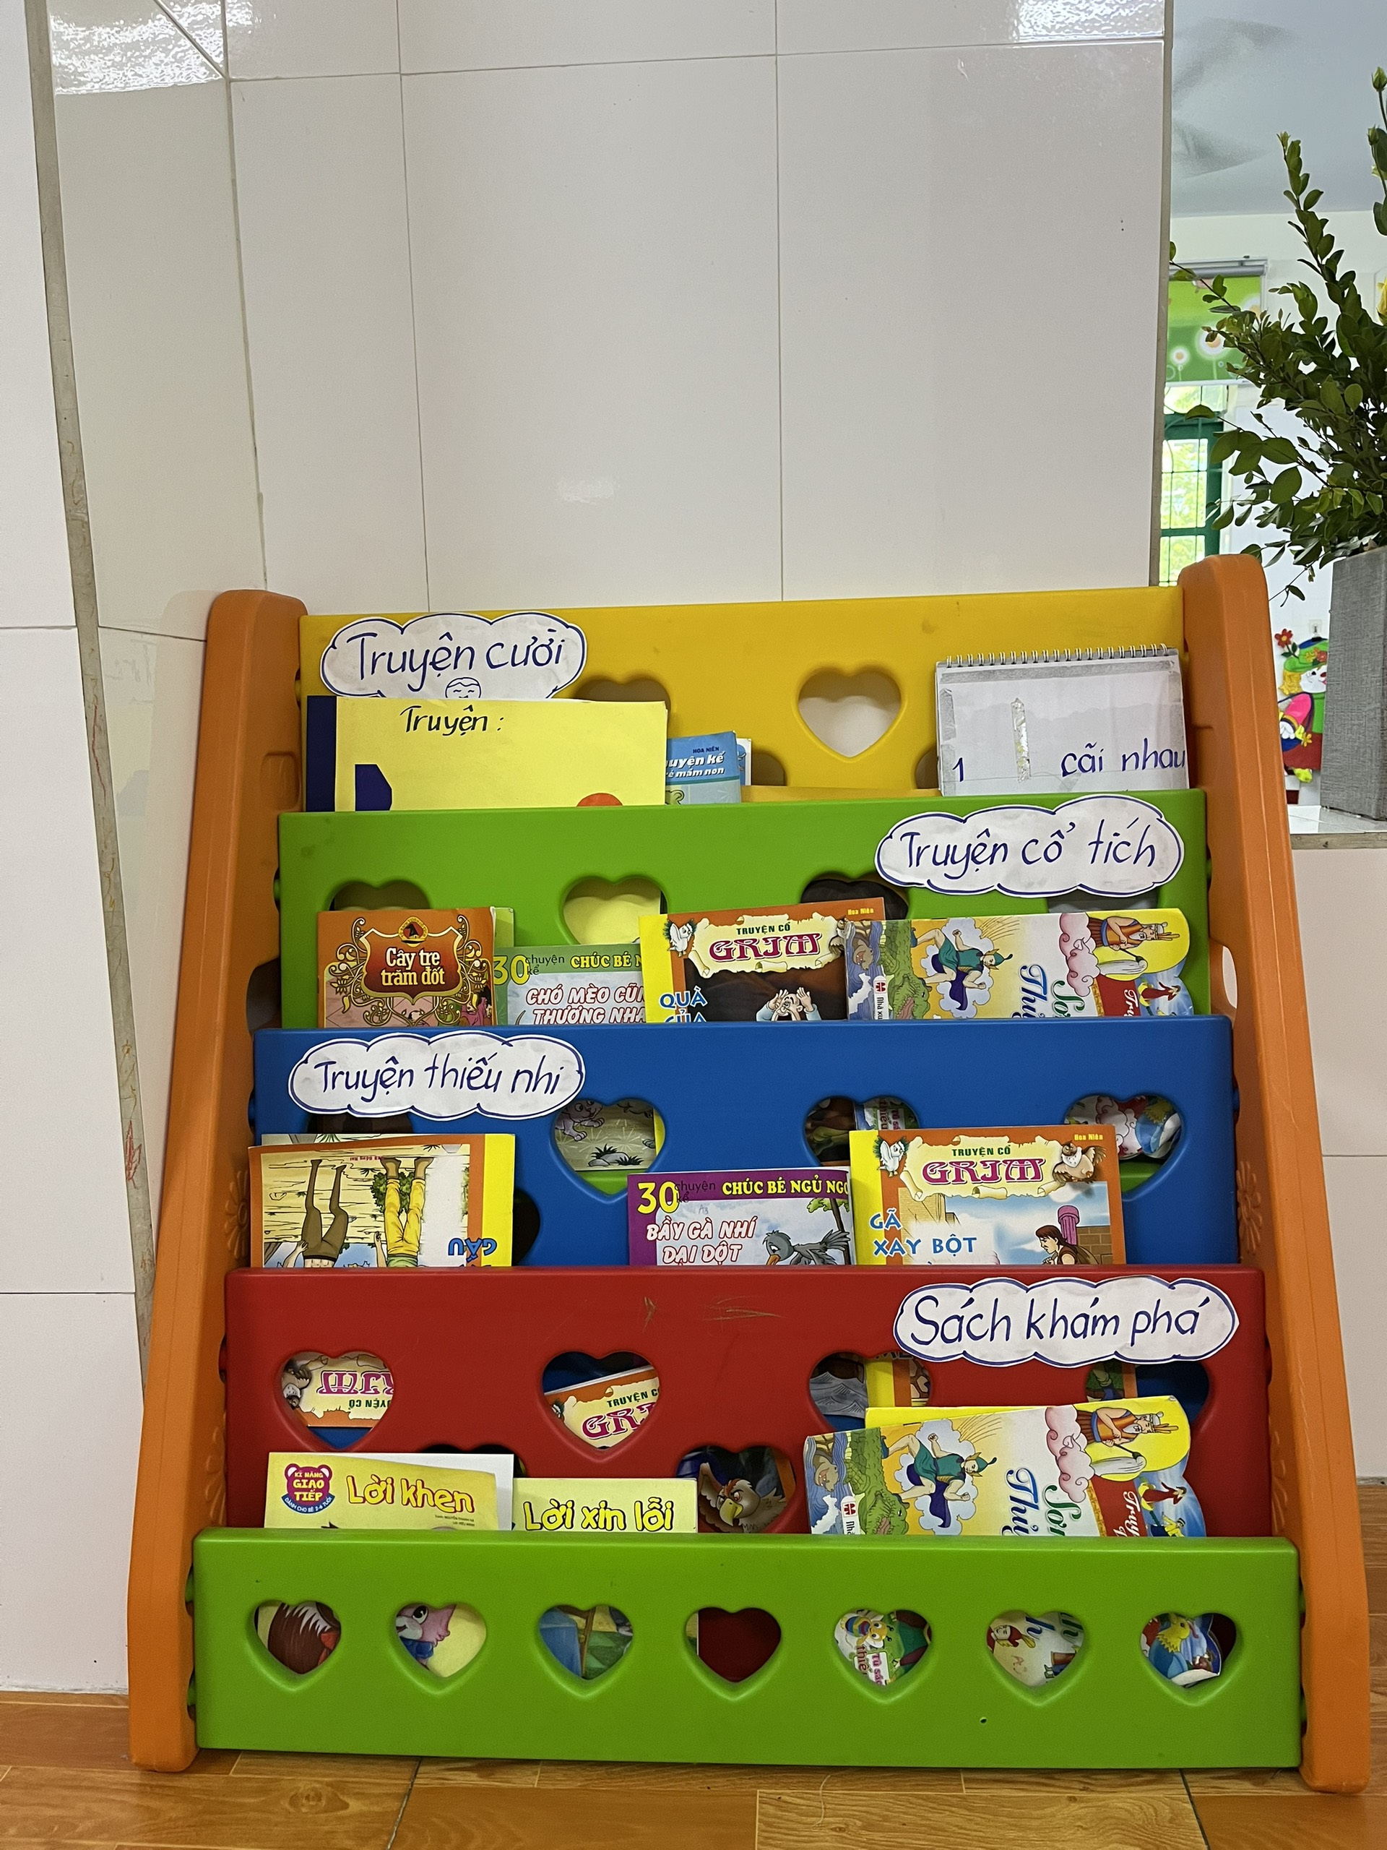
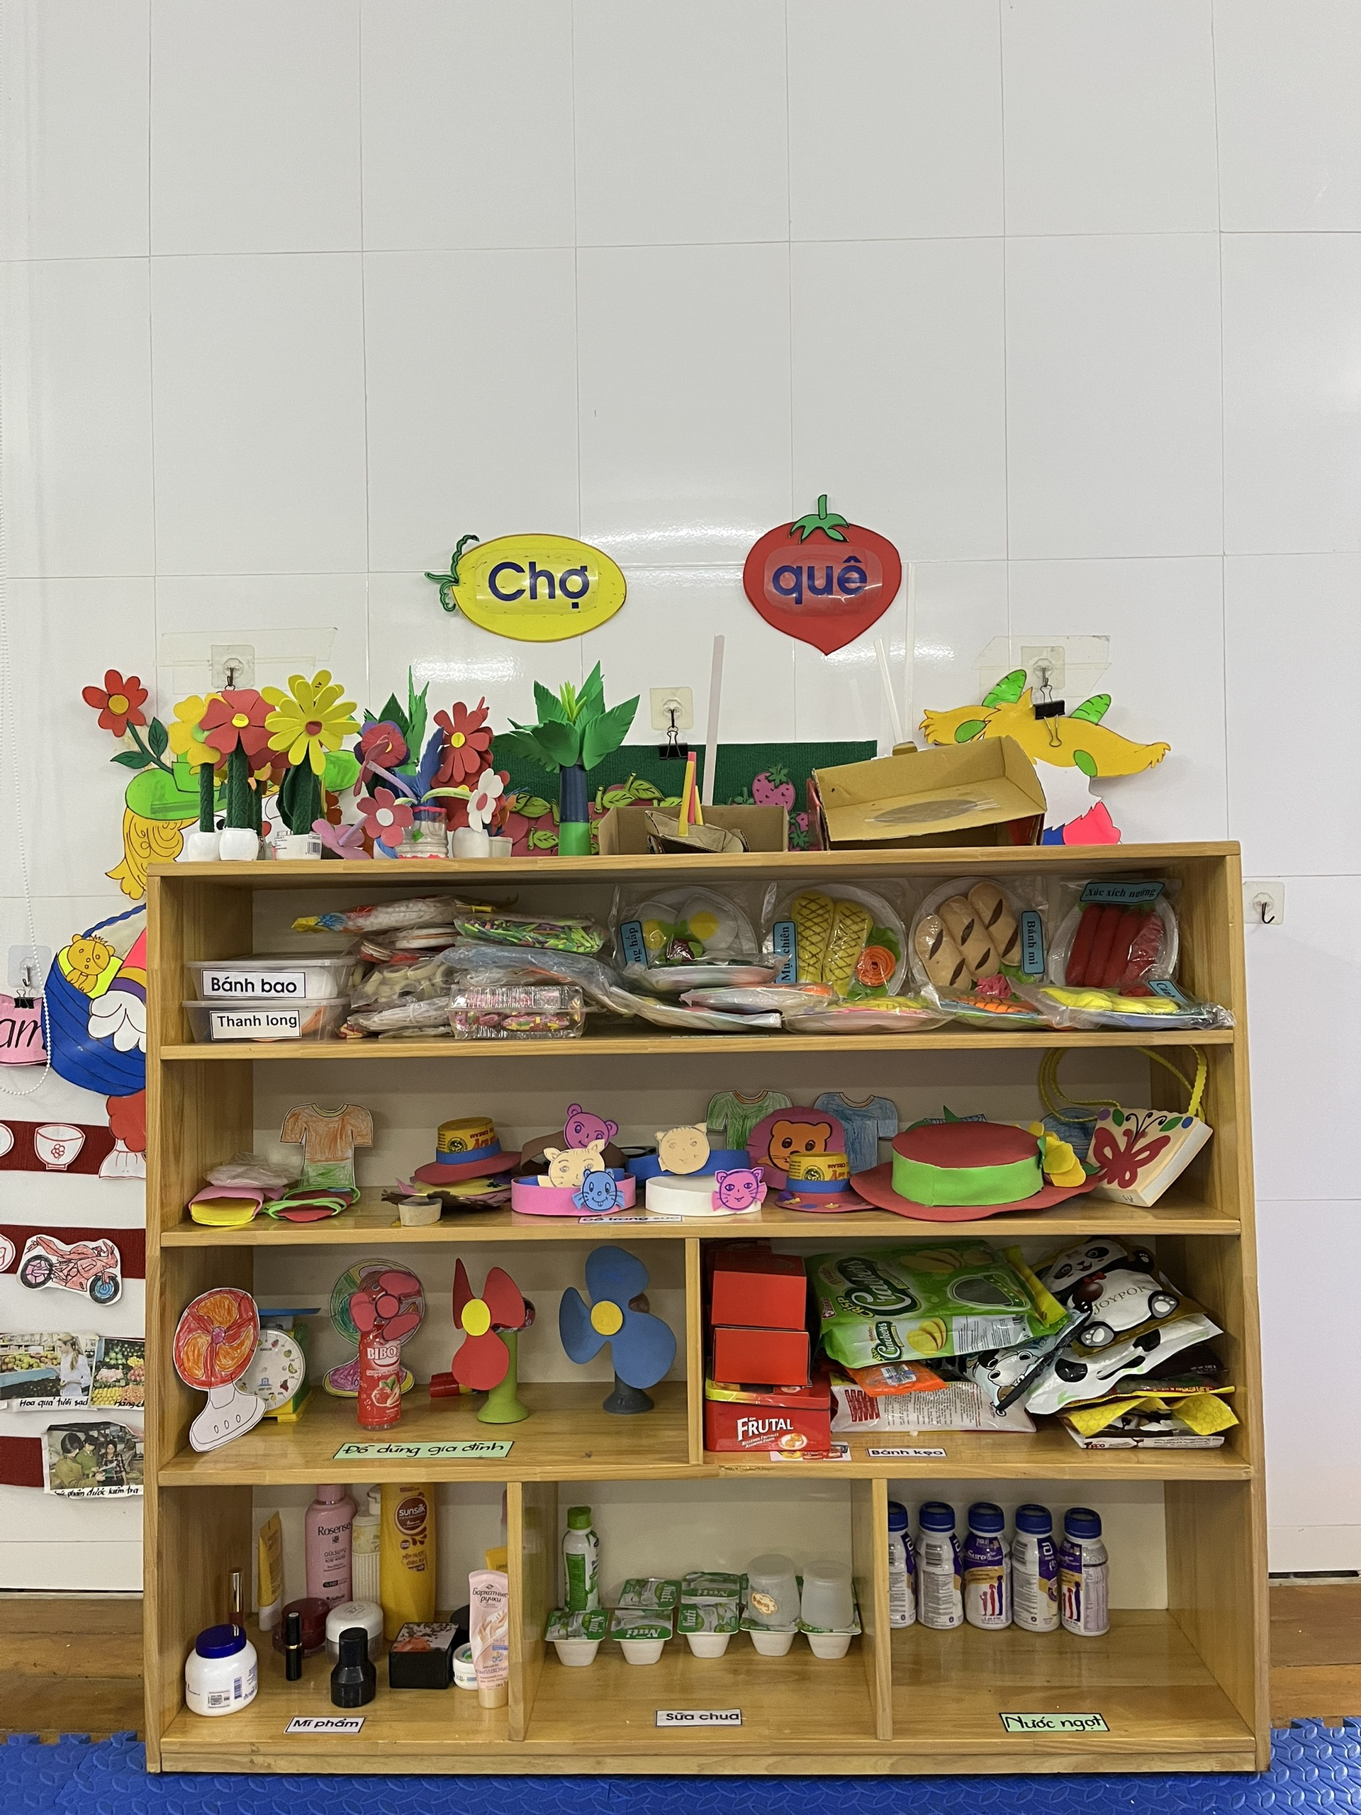
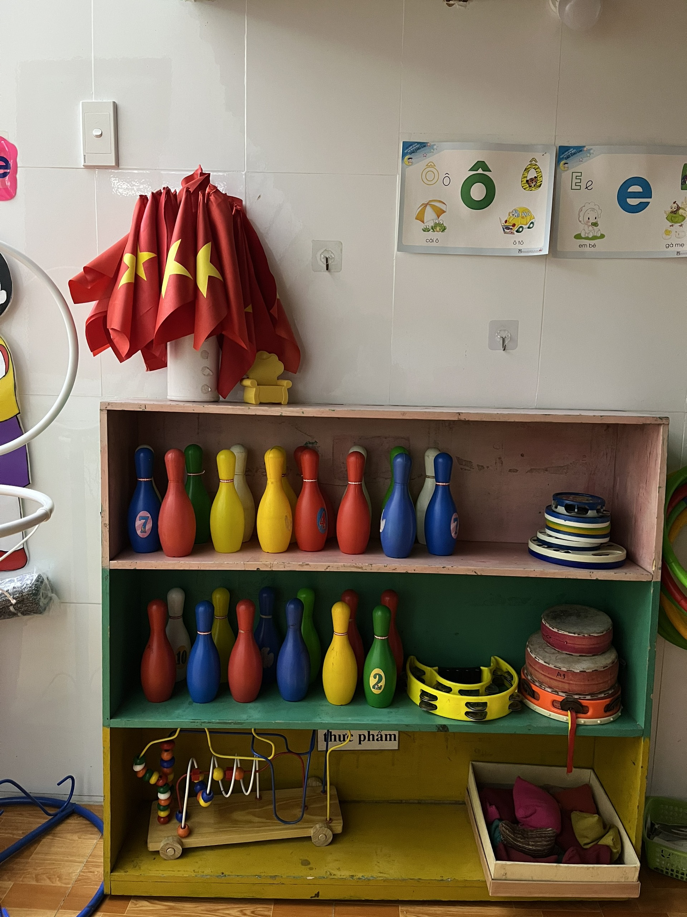
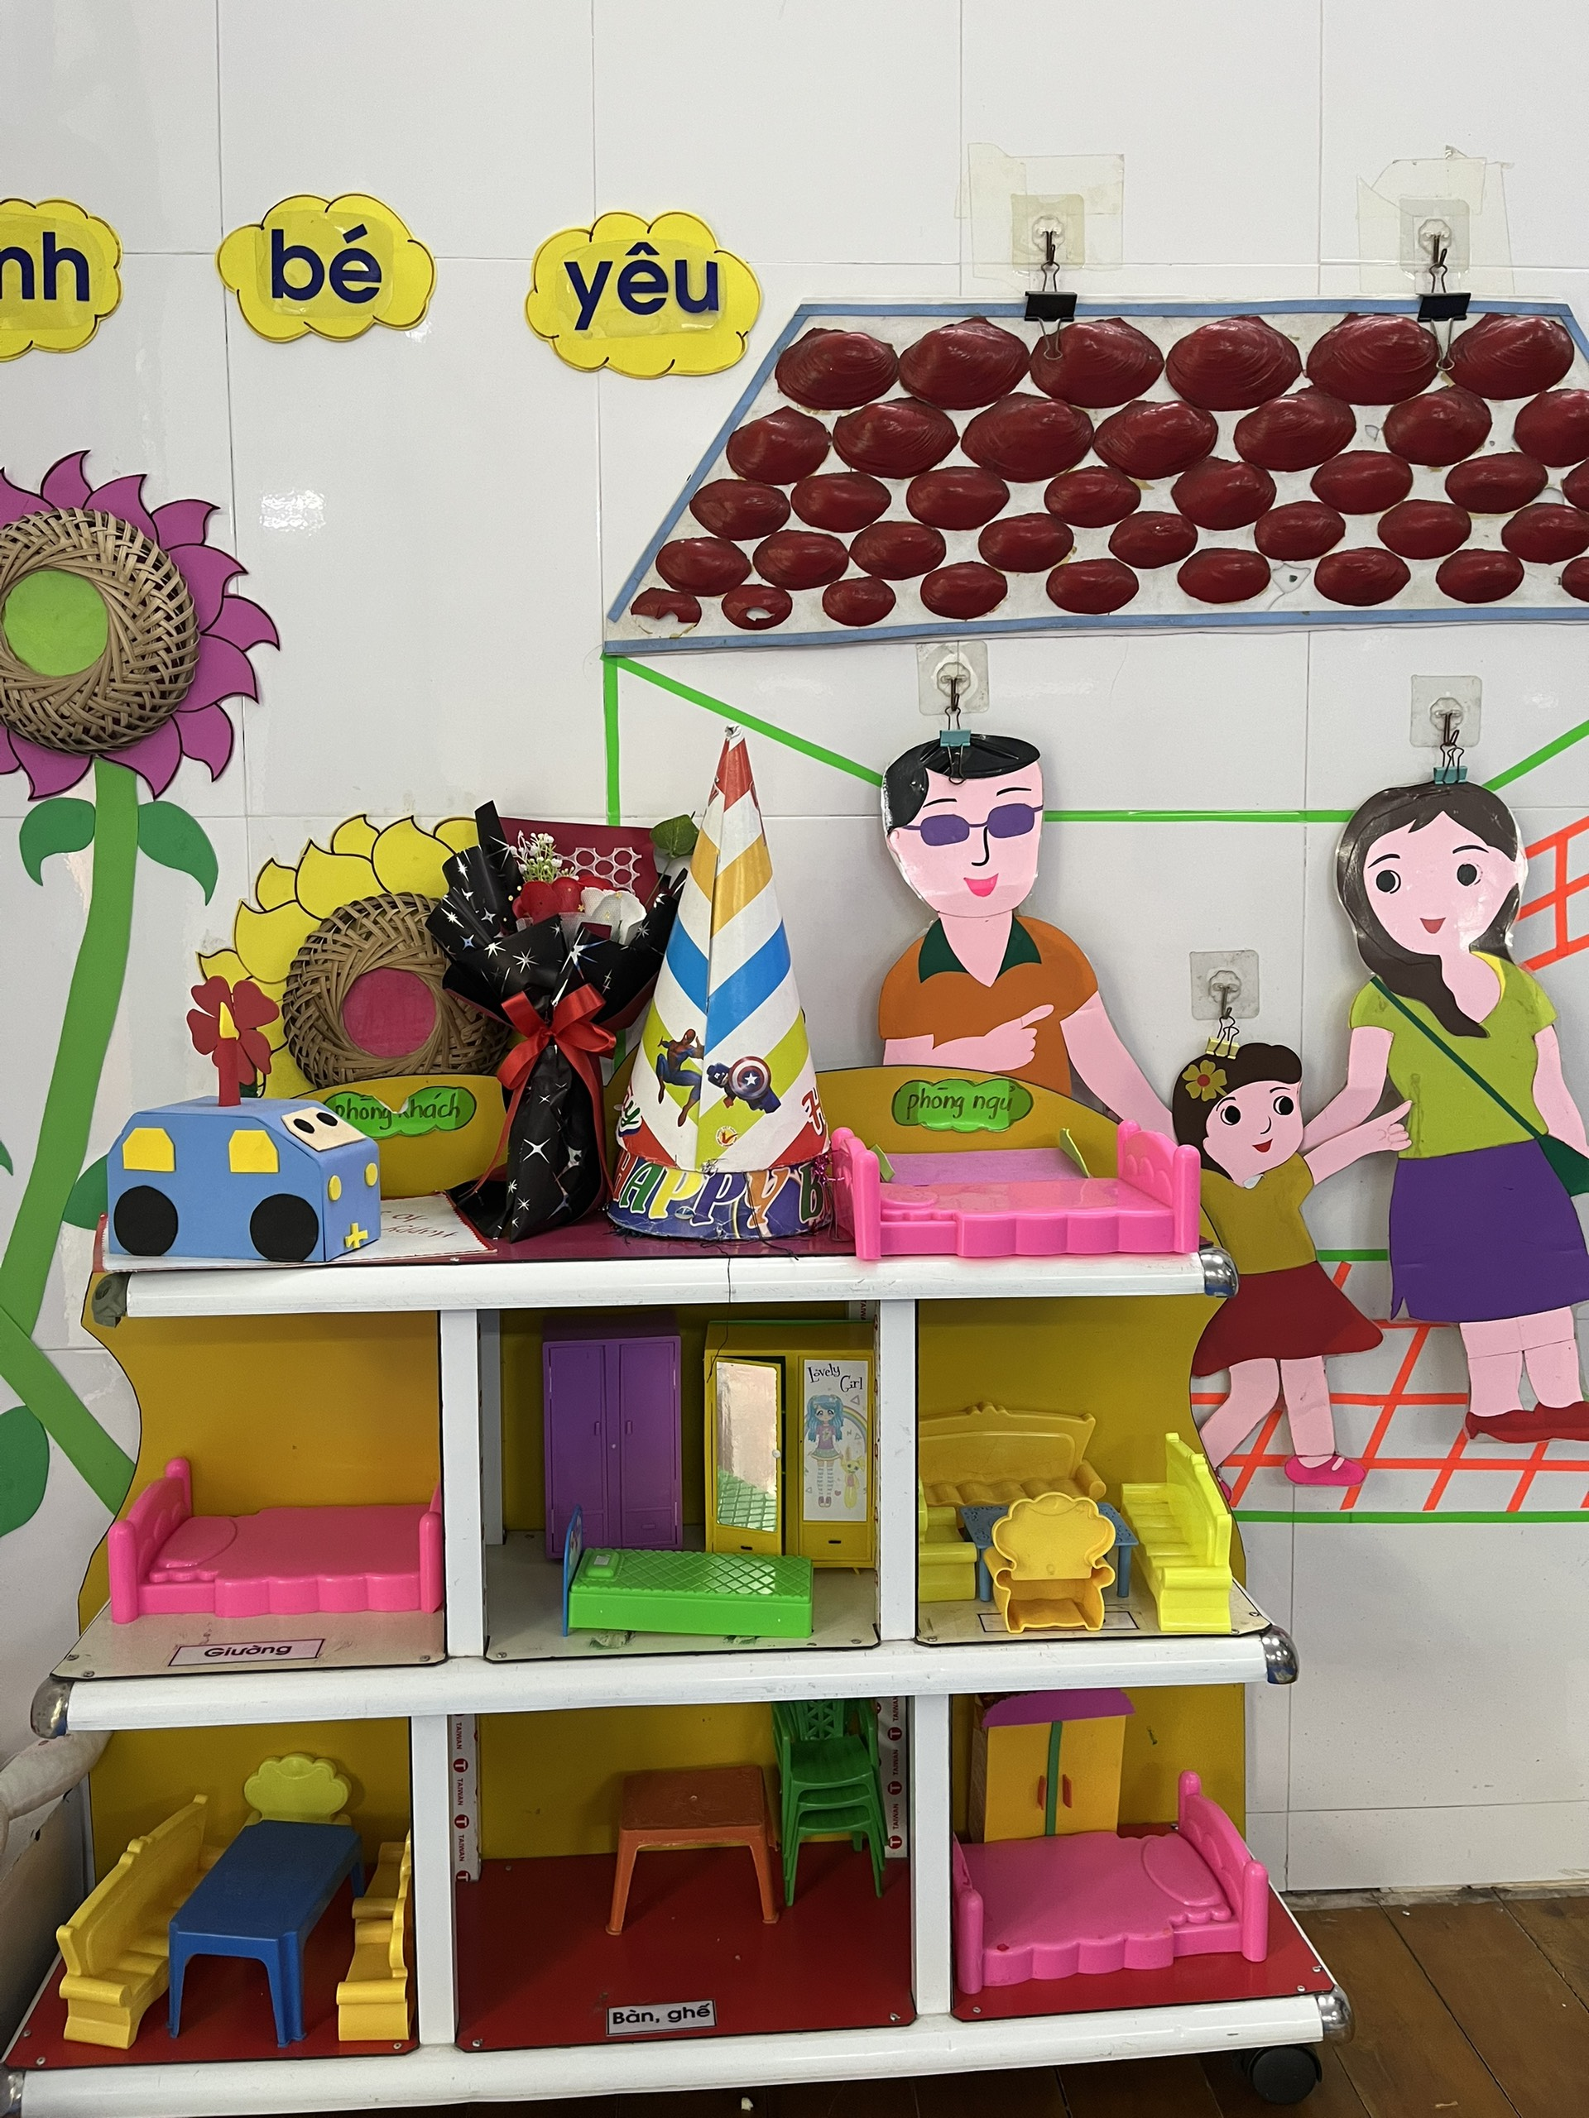
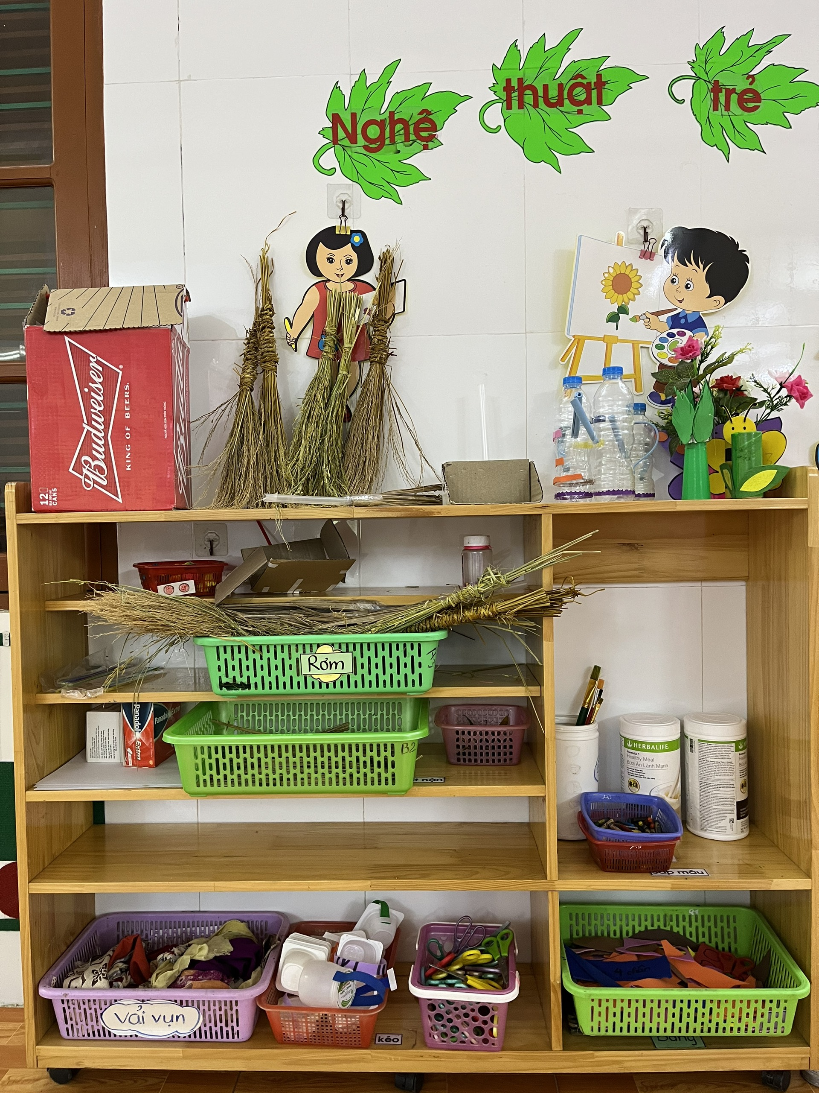

Slide 9
Báo cáo thiết kế môi trường mở lấy trẻ làm trung tâm
II. CÁC BIỆN PHÁP
Biện pháp 1. Khảo sát, đánh giá thực trạng trang thiết bị, đồ dùng đồ chơi ngay từ đầu năm học để xây dựng kế hoạch mua sắm, bổ sung cho các lớp
Biện pháp 2. Triển khai kế hoạch và chỉ đạo giáo viên thực hiện xây dựng môi trường trong lớp giáo dục lấy trẻ làm trung tâm

Slide 10
Báo cáo thiết kế môi trường mở lấy trẻ làm trung tâm
Biện pháp 1. Khảo sát, đánh giá thực trạng, tham mưu đầu tư cơ sở vật chất, đồ dùng đồ chơi, TTB dạy học để xây dựng kế hoạch chỉ đạo chuyên đề lấy trẻ làm trung tâm phù hợp với điều kiện thực tế của nhà trường.
- Kiểm kê các đồ dùng đồ chơi, trang thiết bị trong lớp, việc sắp đặt đồ dùng đồ chơi của từng lớp, có kế hoạch bổ xung đồ dùng đồ chơi theo thông tư phù hợp với độ tuổi
- Rà soát, đánh giá việc sắp xếp, trang trí, sử dụng môi trường giáo dục của các lớp;
- Tham mưu với nhà trường bổ sung các đồ dùng, đồ chơi các lớp, các giá góc chơi.

Slide 11
Báo cáo thiết kế môi trường mở lấy trẻ làm trung tâm
Biện pháp 2: Chỉ đạo giáo viên xây dựng môi trường trong lớp giáo dục lấy trẻ làm trung tâm
* Triển khai nội dung chuyên đề đến đội ngũ giáo viên toàn trường
+ Bồi dưỡng chuyên đề đến 100% GV các lớp gồm: nội dung, các nguyên tắc, tiêu chí đánh giá môi trường mở trong lớp; (đặc biệt nhà trường định hướng các đồng chí GV các lớp bước đầu thiết kế 1 vài nội dung chơi theo hướng dẫn của Sở GD thiết kế MTGD Steam)
* Phát động phong trào thi đua xây dựng môi trường giáo dục lấy trẻ làm trung tâm để chào mừng các ngày lễ lớn theo nội dung từng chủ đề.

Slide 12
Báo cáo thiết kế môi trường mở lấy trẻ làm trung tâm
- Một năm học nhà trường tổ chức thi thiết kế môi trường giáo dục thành 2 đợt đó là đầu học kỳ 1, đầu học kỳ 2
- Phong trào “Thi làm đồ dùng đồ chơi sáng tạo chào mừng ngày nhà giáo Việt Nam 20/11”
* Kiểm tra, đánh giá kết quả xây dựng môi trường giáo dục lấy trẻ làm trung tâm.
+ Kiểm tra việc thiết kế MTGD mở của các lớp đã đảm bảo mục tiêu, nội dung GD chủ đề, đã đảm bảo tính thẩm mỹ, an toàn, đã tạo cho trẻ cảm giác được yêu thương, tôn trọng và đáp ứng các chương trình GDMN.

Slide 13
Báo cáo thiết kế môi trường mở lấy trẻ làm trung tâm
+ Kiểm tra việc bố trí, sắp xếp các khu vực chơi, góc chơi, các nội dung chơi, các hoạt động trong lớp đã thuận tiện cho việc sử dụng ĐDĐC của giáo viên và trẻ.
+ Kiểm tra các lớp đã đảm bảo đủ và đa dạng các loại vật liệu, thiết bị, đồ dùng, đồ chơi phù hợp với từng chủ đề; các đồ chơi đó đã thể hiện được rõ nét văn hóa của địa phương, đã tạo cơ hội tham gia, vận dụng kiến thức, kỹ năng đã học của trẻ vào việc xây dựng môi trường và kích thích sự phát triển toàn diện cho trẻ.

Slide 14
Báo cáo thiết kế môi trường mở lấy trẻ làm trung tâm
* Tuyên truyền phối hợp với cha mẹ học sinh, các lực lượng xã hội để xây dựng môi trường giáo dục trong lớp lấy trẻ làm trung tâm.
+ Tập trung tuyên truyền nâng cao nhận thức cho cha mẹ học sinh và cộng đồng về ý nghĩa của việc xây dựng môi trường giáo dục trong trường mầm non; tạo nhiều cơ hội cho gia đình và cộng đồng được tham gia vào các hoạt động của nhà trường; xây dựng mối quan hệ tích cực đối với gia đình trẻ, phối hợp chặt chẽ với gia đình và cộng đồng trong chăm sóc, giáo dục trẻ;

Slide 15
Báo cáo thiết kế môi trường mở lấy trẻ làm trung tâm
+ Tôn trọng sự khác biệt và nhu cầu của mỗi gia đình để phối hợp với từng gia đình trong chăm sóc, giáo dục trẻ bằng nhiều hình thức, phương pháp nhằm thu hút các bậc cha mẹ và cộng đồng tham gia hiệu quả vào công tác xây dựng môi trường giáo dục trong trường mầm non.

Slide 16
Báo cáo thiết kế môi trường mở lấy trẻ làm trung tâm
III. KẾT QUẢ
* Đối với trẻ:
+ 100% trẻ hứng thú tham gia vào các hoạt động xây dựng môi trường cùng cô;
+ Trẻ thích tham gia vào giờ HĐVC, trẻ mạnh dạn tự tin nói lên suy nghĩ, ý định của mình khi tham gia tương tác giữa cô với trẻ, giữa trẻ với các bạn và giữa trẻ với đồ dùng, học liệu trong quá trình hoạt động;
+ Trẻ được tôn trọng và đối xử công bằng, có cơ hội để phát triển khả năng, thế mạnh của cá nhân;
+ Trẻ say mê, chăm chú vào các đối tượng mà trẻ trực tiếp tạo ra, cũng từ đó mà giúp trẻ phát triểt về mọi mặt như ngôn ngữ, tư duy, tình cảm xã hội và các kỹ năng cần thiết khác trong cuộc sống.

Slide 17
Báo cáo thiết kế môi trường mở lấy trẻ làm trung tâm
+ Trẻ bước đầu được tiếp cận với môi trường giáo dục Steam đó là GV hướng trẻ tìm hiểu về chủ đề, tạo tình huống, đặt câu hỏi -> Khuyến khích trẻ suy nghĩ tìm ra các giải pháp để giải quyết vấn đề -> cô và trẻ thảo luận về sản phẩm dự kiến, lựa chọn nguyên vật liệu, dự kiến các bước thực hiện -> trẻ làm cùng cô, thử nghiệm, điều chỉnh cho phù hợp -> Chia sẻ về sản phẩm làm ra (làm bằng gì, làm thế nào, kết quả đạt được là gì? điều gì học được, điều gì cần thay đổi, cải tiến - đặt vấn đề mới….)
+ Trẻ gần gũi, thân thiện với cô giáo với các bạn và đặc biệt là với môi trường xung quanh.

Slide 18
Báo cáo thiết kế môi trường mở lấy trẻ làm trung tâm
2. Đối với giáo viên
+ Giáo viên nắm chắc nội dung, mục tiêu, nguyên tắc, tiêu chí tạo môi trường giáo dục lấy trẻ làm trung tâm.
+ Bên cạnh đó, mỗi giáo viên đã không ngừng nỗ lực nghiên cứu, suy nghĩ, tìm tòi, sáng tạo, học hỏi về kiến thức và trau dồi thêm kỹ năng sư phạm để đáp ứng yêu cầu của công việc. Ngoài ra trong quá trình tạo môi trường giáo dục sự gắn bó giữa cô với trẻ càng thêm khăng khít, cô hiểu trẻ hơn, trẻ yêu mến cô và tích cực hợp tác với cô trong các hoạt động.
+ GV bước đầu tiếp cận với 1 số góc chơi, nội dung chơi, môi trường giáo dục Steam

Slide 19
Báo cáo thiết kế môi trường mở lấy trẻ làm trung tâm
3. Đối với phụ huynh học sinh
- Phụ huynh học sinh đã phối hợp tốt với nhà trường, giáo viên chủ nhiệm lớp trong việc bổ xung đồ dùng trang thiết bị dạy và học điển hình một số lớp như: Lớp 5A4, 4B5, 4B3, 3C3, NT1…
- Phụ huynh nhận thức rõ tầm quan trọng của việc xây dựng môi trường giáo dục cho trẻ nên rất tích cực hỗ trợ cho các lớp nguồn kinh phí để trang trí, tạo môi trường lớp học, tìm kiếm nguyên vật liệu để tạo đồ dùng đồ chơi và mua sắm trang thiết bị cho nhóm lớp phục vụ cho việc tổ chức hoạt động giáo dục, tạo điều kiện thuận lợi cho trẻ khám phám trải nghiệm. Tin tưởng và phối kết hợp với nhà trường trong việc giáo dục trẻ.

Slide 20
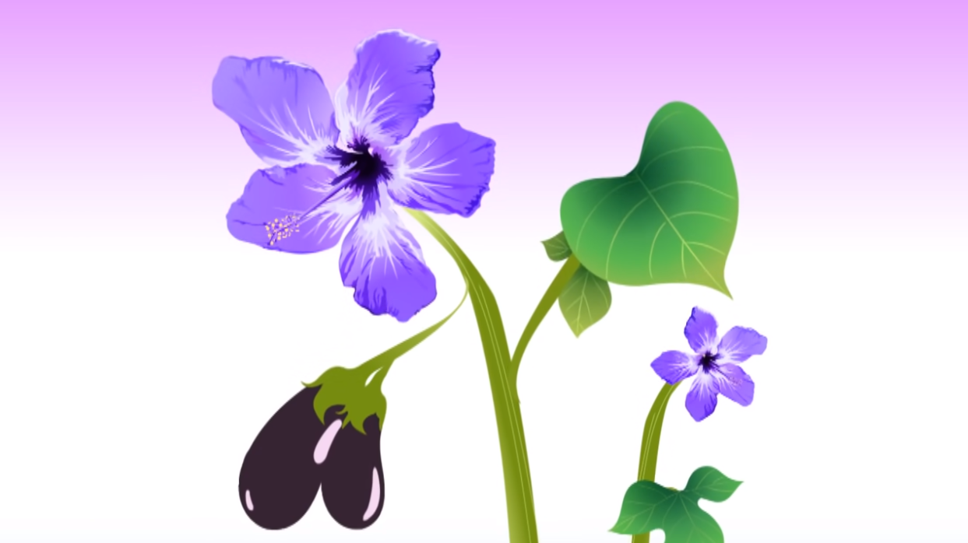

Trân trọng cảm ơn Các quí vị đã theo dõi

